Slide 1
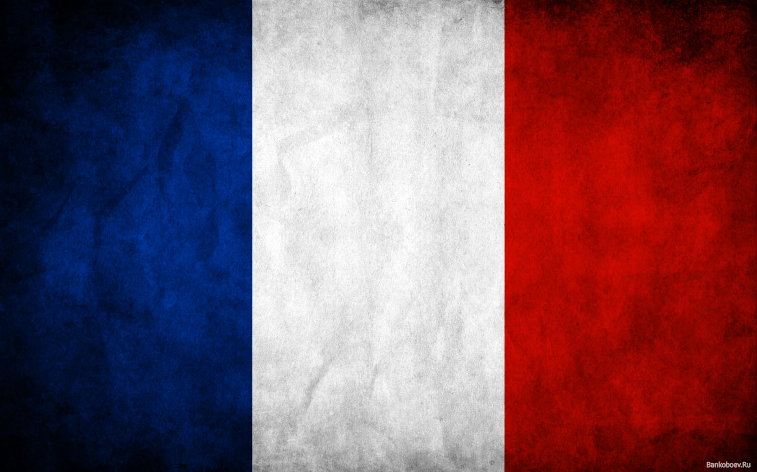
Альберт Камю
Гениальность может оказаться лишь мимолётным
шансом, только работа и воля могут дать ей жизнь
и обратить её в славу.

Slide 2
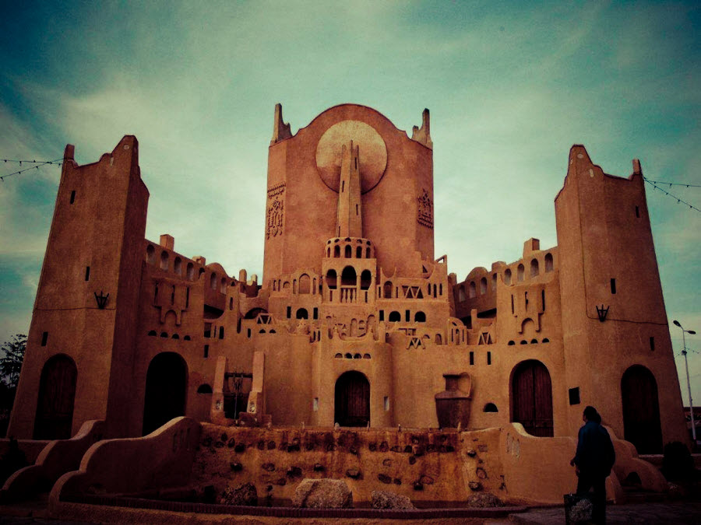
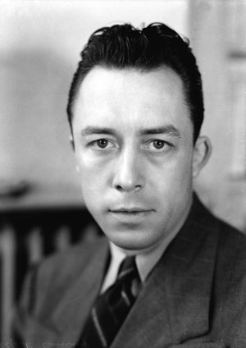
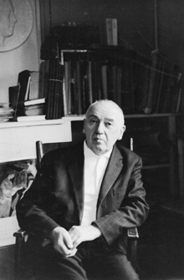
Альбер Камю народився 7 листопада 1913 у франкоалжирской сім'ї в, на фермі «Сан-Поль» у містечка Мондові . У 1918 році Альбер став відвідувати початкову школу, яку закінчив з відзнакою в 1923 році. Його батько, Люсьен Камю, ельзасец за походженням, був наглядачем винного підвалу в виноробної фірмі, під час Першої світової війни служив у легкій піхоті, в 1914 році отримав смертельне поранення в битві на Марні і помер у лазареті. Мати Кутрін Санте, іспанка за національністю, напівглуха і безграмотна, переїхала з Альбером і його старшим братом Люсьєном в район Белькур міста Алжир.

Slide 3
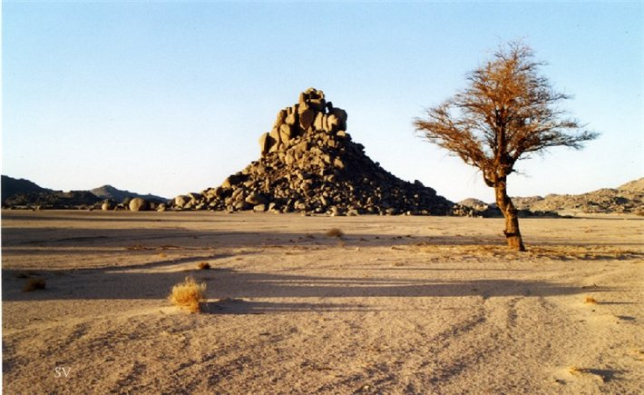

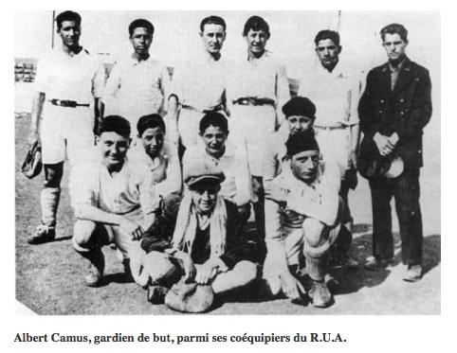

Slide 4
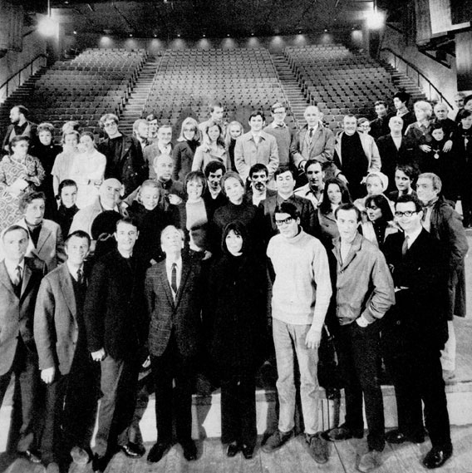
Théâtre du Travail

Slide 5
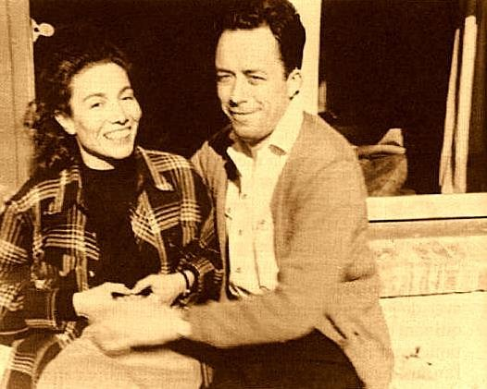
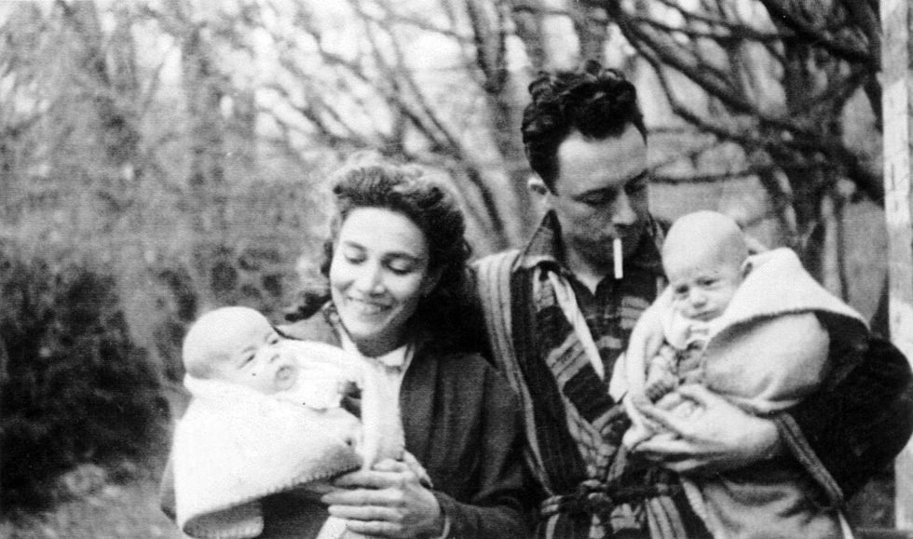
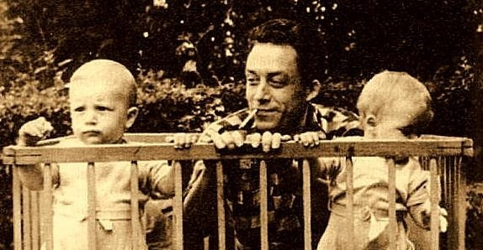

Slide 6
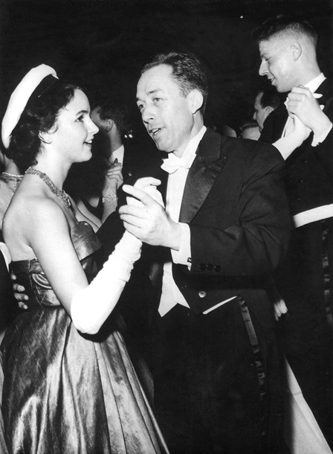
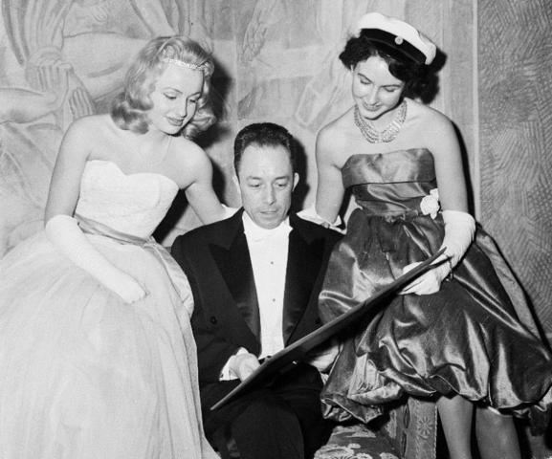
У 1957 році йому була присуджена Нобелівська премія
з літератури «за величезний внесок у літературу,
висвітлив значення людської совісті»

Slide 7
